Slide 1
DACON · AI HEALTHCARE 6기 해커톤
스트레스 지수 예측
AI 해커톤
개체 복원 기반 베이즈 역추정을 통한 스트레스 지수 추정
우도 분포 가정의 진단적 검증 및 단계적 개선
0.12264
제출 성적 · Public MAE (v5)
팀 프린트("4조")
김종민 · 배수빈 · 한승수
v10

Slide 2
CONTENTS
목 차
01
02
03
용어 정의
과제 정의 및 변수 설계
가설 설정 및 검정
가설·검정 용어 및 확률 모형 용어
종속 · 독립 · 잠재변수의 조작적 정의
전제 → 진술 → 검정 → 기각의 전 과정
04
05
06
전환점과 역설계
정규성 진단과 비모수 우도 도입
결과 및 고찰
가설 검정 실패 → 데이터 점검 · 개체 복원 · 분할 편향
분포 가정의 검정과 우도의 교체
버전별 개선 경과 · 규정 준수 · 재현성
평가지표 MAE · train 3,000 / test 3,000 · private 세트 부재 (public = test 100%)
2026.09

Slide 3
01
TERMINOLOGY — HYPOTHESIS
용어 정의 ① — 가설 및 변수 설계
가설 설정과 검정에 쓰이는 용어를 먼저 정의합니다. 처음 등장하는 장 번호를 함께 표기했습니다.
종속변수
추정 대상. stress_score 1개
▸ 5장
독립변수
추정에 쓰는 관측 변수 16개
▸ 6장
Dependent Variable
Independent Variable
가설 설정
검정 가능한 형태로 진술한 잠정 결론
▸ 8장
귀무가설
“연관이 없다” — 기각 대상이 되는 기준 진술
▸ 9장
Hypothesis
Null Hypothesis H₀
매개변수
인과 경로의 중간 변수 / 모형이 가진 숫자
▸ 7장
잠재변수
기록되어 있지 않으나 구조로부터 복원되는 변수
▸ 7장
Mediator · Parameter
Latent Variable
순열검정
라벨을 무작위로 섞어 우연 수준을 직접 계산
▸ 10장
다중검정 보정
후보를 여럿 검정할 때 기준을 높이는 절차
▸ 9장
Permutation Test
Multiple Testing
가설은 기각 가능한 형태로 진술해야 검정이 성립
확률 모형 용어는 다음 장

Slide 4
01
TERMINOLOGY
용어 정의 ② — 확률 모형
이 발표에서 많이 사용되는 확률 용어를 사전에 정의합니다.
개체 복원
서로 다른 행이 동일 개체의 기록임을 식별하는 절차
우도
P(관측 | y). 종속변수가 특정 값일 때 해당 관측이 발생할 확률
Record Linkage
Likelihood
사전분포
관측을 반영하기 이전 단계의 종속변수 확률분포
사후분포
사전분포 × 우도. 관측을 반영한 후의 확률분포
Prior
Posterior
사후 중앙값
사후분포의 누적확률 0.5 지점. MAE를 최소화하는 점추정량
역문제
생성 과정을 먼저 추정하고 관측으로부터 원인을 역추정하는 접근
Posterior Median
Inverse Problem
Z
동일 개체의 2개 기록 중 train 에 포함된 개수 (0 / 1 / 2)
분할 편향
train / test 분할이 종속변수에 의존하는 현상
—
Splitting Bias
비모수 추정
분포의 함수 형태를 가정하지 않고 데이터에서 직접 추정
우도 가중 τ
우도항에 부여하는 지수 가중 계수. τ = 0 이면 해당 항 미사용
Nonparametric
Tempering

Slide 5
02
PROBLEM DEFINITION
과제 정의
건강검진 · 생활습관 · 근로 정보로 개인의 스트레스 지수를 추정하는 회귀 과제입니다.
평가지표 MAE와 0.01 격자 구조가 최종 추정량의 형태를 결정합니다.
종속변수 DEPENDENT
평가지표 METRIC
stress_score
MAE (Mean Absolute Error)
연속형 · 구간 [0, 1] · 0.01 격자 (가능한 값 101개) · 결측 0건
train 평균 0.4821 · 중앙값 0.48 → 분류가 아닌 회귀 과제
MAE = (1/n) Σ |예측 − 정답|. 최소화 점추정량은 평균이 아닌 중앙값
→ 최종 추정량을 사후 중앙값으로 설정하는 근거
자료 및 평가 구조
자료 규모
train 3,000행 · test 3,000행 (계 6,000행)
평가 표본
public = test 100% · private 세트 부재
제출 조건
1일 4회 · 제출본 선택 가능
추정의 실질 규모
실제 추정 대상 1,548행 · LB = 0.516 × 모델 MAE (13장에서 도출)
격자 구조
종속변수 후보 101개 → 격자 사후분포 산출이 가능
종속변수의 0.01 격자 구조와 MAE 지표가 결합되어 “101개 후보의 사후 중앙값”이라는 최종 형태를 규정함
독립변수 정의는 다음 장

Slide 6
02
INDEPENDENT VARIABLES
독립변수 16개
16개 변수를 값의 형태에 따라 수치형 9개 · 범주형 7개로 나누었습니다. 검정 방법이 다르기 때문입니다.
가설 설정 전에 각 변수와 종속변수의 관계를 전부 산출하였습니다.
수치형 9개 NUMERIC
범주형 7개 CATEGORICAL
신체 계측 4 (age · height · weight · bone_density) · 건강검진 4 · 근로 1
값의 크기가 의미를 갖는 측정값 → Pearson 상관계수 r 로 검정
생활습관 3 (activity · sleep_pattern · smoke_status) · 병력 2 · 인구통계 2
코드값이라 크기 비교가 무의미 → 라벨 순열검정(10,000회)으로 검정
변수 | 구분 | r
mean_working | 근로 · 4~16 정수 · 결측 다수 | +0.1834
diastolic_blood_pressure | 건강검진 · 이완기 혈압 | +0.0254
cholesterol | 건강검진 · 총콜레스테롤 | +0.0213
bone_density | 신체 계측 · 골밀도 | −0.0226
age | 신체 계측 · 연령 | +0.0187
systolic_blood_pressure | 건강검진 · 수축기 혈압 | +0.0156
weight | 신체 계측 · 체중 | +0.0113
glucose | 건강검진 · 공복 혈당 | −0.0061
height | 신체 계측 · 신장 | −0.0057
변수 | 구분 | p
activity | 생활습관 · 활동량 | 0.433
sleep_pattern | 생활습관 · 수면 패턴 | 0.433
smoke_status | 생활습관 · 흡연 상태 | 0.433
medical_history | 병력 | 0.433
family_medical_history | 가족 병력 | 0.433
gender | 인구통계 · 성별 | 0.433
edu_level | 인구통계 · 학력 | 0.433
· 7개 변수 전체를 묶어 수행한 순열검정의 공통 p값
· p = 0.433 → 라벨을 무작위로 섞어도 43% 확률로 나오는 신호 = 정보량 0
수치형 9개 중 8개가 |r| < 0.03 · 범주형 7개는 p = 0.433 — 유일한 신호는 mean_working (r = +0.1834)
결측 : mean_working test 1,008행

Slide 7
02
VARIABLE DESIGN
변수 설계 — 매개변수 · 잠재변수
“매개변수”는 인과 경로의 중간 변수(mediator)와 모형이 가진 숫자(parameter) 두 가지를 가리킵니다.
초매개변수는 parameter의 하위 개념입니다.
매개변수 ① MEDIATOR — 인과 경로의 중간 변수
잠재변수 LATENT — 기록되지 않은 변수
분석 미수행
2개 — Z · 기록 순서
매개 분석은 X–y 간 관계의 존재를 전제로 함. 본 자료는 그 전제가
성립하지 않아(순열검정 p = 0.433) 매개할 효과 자체가 없음
Z : 한 개체의 기록 2개 중 train 에 포함된 개수 (0 / 1 / 2)
기록 순서 : 파일 내 선행 / 후행 → 본 해법의 실질적 주인공
매개변수 ② PARAMETER — 모형이 가진 숫자 (이 안에 초매개변수가 들어 있음)
학습되는 값
★ 초매개변수 HYPERPARAMETER — 사람이 정하는 값
약 8,600개
6개
우도표 3종 + 사전분포의 칸 값 — 데이터를 세어서
채운 도수표이며 별도의 모형 구조가 없음
τL · τS (우도 가중) · c (분할편향) · h · pk (커널)
· TOL (매칭 허용오차)
독립변수 16 · 종속변수 1 · 매개변수 0 · 잠재변수 2 · 파라미터 8,600 (그중 초매개변수 6) · 전처리 0

Slide 8
03
HYPOTHESIS
가설 설정
제공된 변수 구성과 직업건강 분야의 일반적 전제에서 세 개의 가설을 세웠습니다.
가설 검정은 변수 단위로 수행되므로 각 가설을 변수별 하위가설 7개로 분해하였습니다.
가설 A
근로 요인이 스트레스와 연관
가설 C
대사지표가 스트레스와 상호 연관
A-1
근로시간 ↑ → 스트레스 ↑
mean_working
C-1
혈압 ↑ ↕ 스트레스
sbp · dbp
A-2
근로시간 → 수면의 질 ↓ → 스트레스 ↑
sleep_pattern
C-2
혈당 ↑ ↕ 스트레스
glucose
가설 B
생활습관이 신체 상태를 거쳐 연관
C-3
지질 ↑ ↕ 스트레스
cholesterol
B-1
활동량 ↓ → 스트레스 ↑
activity
B-2
흡연 ↑ → 스트레스 ↑
smoke_status
하위가설 7개가 모두 기각될 경우 자료 생성 구조를 검토한다 — 가설 검정 전에 정의

Slide 9
03
HYPOTHESIS — STATEMENT
가설 진술과 검정 설계
각 가설을 기각 가능한 귀무가설 형태로 진술하고, 검정 방법과 판정 기준을 진술 단계에서 함께 고정하였습니다.
가설 A (A-1 · A-2)
가설 B (B-1 · B-2)
가설 C (C-1 · C-2 · C-3)
근로 요인 → 스트레스
활동량 · 흡연 → 신체 건강
→ 스트레스
혈압 · 혈당 · 지질
↔ 스트레스
A-1 근로시간 (mean_working)
A-2 수면의 질 (sleep_pattern)
H₀ : r = 0 · 범주 간 차이 = 0
검정 : Pearson r + 순열검정
B-1 활동량 (activity)
B-2 흡연 (smoke_status)
H₀ : 범주 간 E[y] 차이 = 0
검정 : 순열검정 (10,000회)
C-1 혈압 (sbp · dbp)
C-2 혈당 (glucose) · C-3 지질 (cholesterol)
H₀ : r = 0
검정 : Pearson r + 순열검정
판정 기준 — 진술과 동시에 고정
① 연관성 : 순열검정 p < 0.05 (다중검정 보정 후 생존) · ② 예측력 : 개체 단위 5-fold CV MAE 가 상수 예측(0.2494) 대비 개선
③ 채택 : 개선폭 > 2 × SE · ④ 하위가설 7개 모두 기각 시 자료 생성 구조 검토로 전환
Notes:
세 가설 모두 예비 분석 단계에서 기각되었음을 다음 슬라이드에서 제시.

Slide 10
03
HYPOTHESIS — TEST RESULT
가설 검정 결과
독립변수–종속변수 상관계수
개체 단위 교차검증 MAE
변수 | 상관계수 r | 판정
mean_working | +0.1834 | 유일한 유의 신호
diastolic_blood_pressure | +0.0254 | 정보량 부재
cholesterol | +0.0213 | 정보량 부재
bone_density | −0.0226 | 정보량 부재
age / sbp / weight / glucose / height | |r| < 0.03 | 정보량 부재
범주형 7개 전체 | p = 0.433 | 정보량 부재 (순열검정)
상수 예측 (중앙값 0.48)
0.2494
Gaussian Process
0.2490
ExtraTrees
0.2470
CatBoost
0.2439
LightGBM quantile
0.2423
가설 검정 요약 — 하위가설 7개 중 통과 1개
· 통과 : A-1 의 mean_working (r = +0.1834) — 가설 A 의 변수 2개 중 1개만 통과
· 기각 : A-2 (수면 매개) · B-1 · B-2 · C-1 · C-2 · C-3 — 범주형 7개는 순열검정 p = 0.433
· 예측력 기준에서도 기각 (LightGBM 0.2423 vs 상수 예측 0.2494) · 통과한 1개도 잡음 sd 1.59 > 신호 sd 0.85
사전에 정의한 대로 “모형의 한계”가 아닌 “자료 구조의 문제”로 판단하고, 자료 생성 구조의 규명으로 전환함

Slide 11
04
THE PIVOT ★
전환점 — 모형이 아니라 데이터를 의심했다
가설 검정이 실패한 시점의 선택지는 두 가지였습니다.
더 많은 모형 · 더 많은 실험 vs 자료를 의심하고 처음부터 재설계 — 저희 팀은 후자를 선택했습니다.
선택지 ① 더 많은 모형 · 더 많은 실험
선택지 ② 본 팀의 선택 ★
모형 추가 · 초매개변수 탐색 · 앙상블 · 실험 반복
자료를 의심하고 생성 구조를 역설계
상한이 이미 관측됨 — LightGBM 0.2423,
상수 예측 대비 개선폭 0.0071
모델링을 중단하고 6,000행을 전수 비교
→ 생성 절차의 흔적 3종을 복원
의심의 근거
자연 관측이라면 r = 0.05~0.15 수준의 약한 관계가 여러 변수에 걸쳐 나타난다. 그런데 mean_working 하나만 r = 0.18이고 나머지 15개가 |r| < 0.03.
전환된 가설 : 본 자료는 특정 절차로 생성된 합성 자료이며,
생성 절차의 흔적이 자료 내에 잔존한다.
“관계가 약하다”가 아니라 “연결되지 않았다” — 회귀에서 역설계로의 전환
이후 v1~v5는 동일 틀 내의 정보 추가

Slide 12
04
DATA AUDIT
데이터 전수 점검 — 생성 흔적 3종
가설 설정 당시의 기대
가설 검정의 결과
근로시간 · 수면 · 활동량 · 혈압이 스트레스와
부분적으로 연관 (r = 0.05~0.15 수준)
16개 중 1개만 유의, 나머지 15개는 |r| < 0.03.
“관계가 약하다”가 아니라 “연결되지 않았다”
가설의 전환 : 본 자료는 특정 절차로 생성된 합성 자료이며, 그 흔적이 자료 내에 잔존한다.
→ 데이터 오류 의심
6,000행 전수 비교로 확인된 생성 흔적 3종
v1
v2
차기
① 생성 흔적
② 생성 흔적
③ 생성 흔적
중복 레코드 774쌍
분할 편향
기록 순서 비대칭
종속변수까지 100% 일치
→ 단일 개체를 2행으로 복제
E[y|Z=2] 0.4617 vs E[y|Z=1] 0.5040
→ 분할 시 종속변수를 참조
선행 기록의 근로시간이 y와 2배 강한 연관
(r = 0.228 vs 0.109)
Notes:
합성 자료의 생성 흔적이며 자료의 오류가 아님. 발표 시 "데이터가 잘못되었다"는 표현은 사용하지 않음.

Slide 13
05
ENTITY RESOLUTION
개체 복원 및 표본 구조의 규명
train 내부에서 미세오차만 다른 중복 레코드 774쌍을 탐지하였고, 각 쌍의 종속변수는 774/774 완전 일치하였습니다.
실측한 미세오차 폭을 허용오차로 6,000행을 맞춰본 결과, 모든 행이 짝을 정확히 하나씩 찾았습니다 — 짝이 없거나 둘 이상인 행 0건.
age
± 1
height
± 0.1
weight
± 0.13
cholesterol
± 0.25
혈압
± 1
glucose
± 0.19
bone_density
± 0.01
범주형 7개
100% 동일
개체 유형 | 표기 | 개체 수 | test 행 | 분석상의 의미
2개 기록 모두 train | Z = 2 | 774 | 0 | 전 모수 추정의 학습 표본
train 1 + test 1 | Z = 1 | 1,452 | 1,452 | 대응 기록의 종속변수를 직접 이용 → 오차 0
2개 기록 모두 test | Z = 0 | 774 | 1,548 | 종속변수 미관측 → 추정 대상
LB MAE = ( 0 × 1,452 + 모델MAE × 1,548 ) / 3,000 = 0.516 × 모델MAE
평가 표본의 절반이 오차 0으로 산입되므로 모형 개선분이 리더보드 점수에서 약 1/2로 희석됨

Slide 14
05
SPLITTING BIAS
분할 편향의 정량화
Z 수준별 종속변수 평균에서 체계적 차이가 관찰되었습니다 : E[y|Z=2] = 0.4617, E[y|Z=1] = 0.5040.
이는 종속변수가 낮은 개체일수록 train 으로 배정될 확률이 높았음을 의미하며, 단일 모수 c 로 모형화됩니다.
종속변수 y | 단일 기록이 train 에 배정될 확률 | 2개 기록 모두 test 에 잔류할 확률
0.2 (하위) | 53.45 % | 21.67 %
0.5 (중위) | 50.00 % | 25.00 %
0.8 (상위) | 46.55 % | 28.57 %
상대위험도
1.32 배
y = 0.8 인 개체가 추정 대상(Z=0)으로
분류될 확률은 y = 0.2 인 개체의 1.32배
학습 표본과 추정 대상 표본의 분포 불일치
학습에 사용되는 표본(train) 평균 y = 0.48 vs 추정 대상 표본(Z=0) 평균 y = 0.53
→ 보정하지 않을 경우 1,548행 전체에서 체계적 과소추정이 발생
p(y) = 0.5 + c·(y − 0.5) , P(y | Z) ∝ C(2,Z) · p(y)^Z · (1−p(y))^(2−Z)
단일 모수 c = −0.115 로 E[y|Z=2] = 0.4617 및 E[y|Z=1] = 0.5040 이 동시에 재현됨 (모형값 0.4611 / 0.5000) → v2 사전분포로 채택

Slide 15
06
REVERSE ENGINEERING
역설계 — 방향을 뒤집다
하위가설 7개 중 통과한 것은 1개뿐이었습니다. 이 결과로는 가설을 다시 세워야 했습니다.
그래서 자료가 만들어진 절차를 거꾸로 추적하고, 추론의 방향도 뒤집었습니다.
가설 검정 실패 — 회귀의 한계
역설계의 이점
mean_working → y 함수를 직접 학습
y → mean_working 분포를 확인하고 역설계
① 점추정치만 산출되어 추정의 불확실성이 소실됨
② 동일 개체의 복수 관측을 결합하는 원칙이 부재
③ 지지집합 제약(구조적 불가능)의 표현 불가
④ MSE 기반 학습으로 조건부 평균을 추정 — 지표(MAE)와 불일치
① 101개 후보 전체에 대한 사후확률 산출
② 복수 관측의 결합이 우도의 곱으로 자연히 정의됨
③ 관측되지 않은 영역에 확률 0이 자동 부여됨
④ 사후 중앙값으로 MAE 최적 추정량을 직접 산출
P( y | 관측 ) ∝ P(y | Z=0) × P(mw_a | y)^τL × P(mw_b | y)^τL × P(sign Δdbp | y)^τS
정규화 후 누적확률 0.5 지점을 사후 중앙값으로 취하여 최종 추정량으로 사용
유추 : 오차가 큰 계측기로 같은 대상을 2회 측정한 상황과 같음 — 측정값이 어떻게 흩어지는지를 먼저 배운 뒤 두 관측을 곱으로 합침

Slide 16
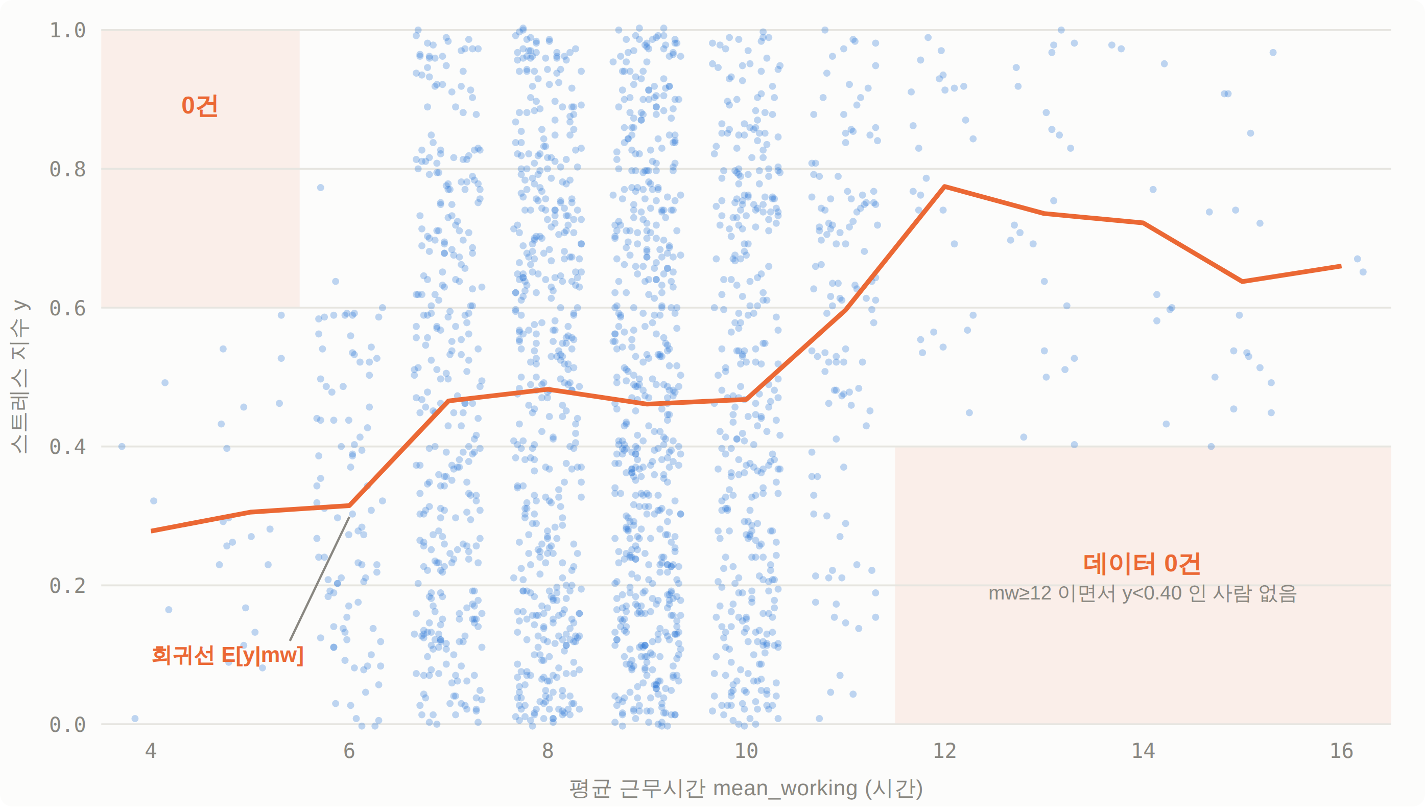
06
EMPIRICAL EVIDENCE
독립변수–종속변수의 관계 구조
회귀의 한계
선형 구조의 부재
표본의 84%가 근로시간 7~10시간에 집중되며
해당 구간의 조건부 평균은 0.46~0.48로
전체 평균(0.482)과 실질적으로 동일
확률 모형의 근거
지지집합의 경계 존재
근로시간 12시간 이상 77명은 전원 y ≥ 0.40,
5시간 이하 25명은 전원 y < 0.60 — 예외 0건
해석
경계는 확률의 언어
함수적 사상으로는 표현 불가한 제약이나
우도에서는 확률 0 부여로 직접 표현 가능

Slide 17
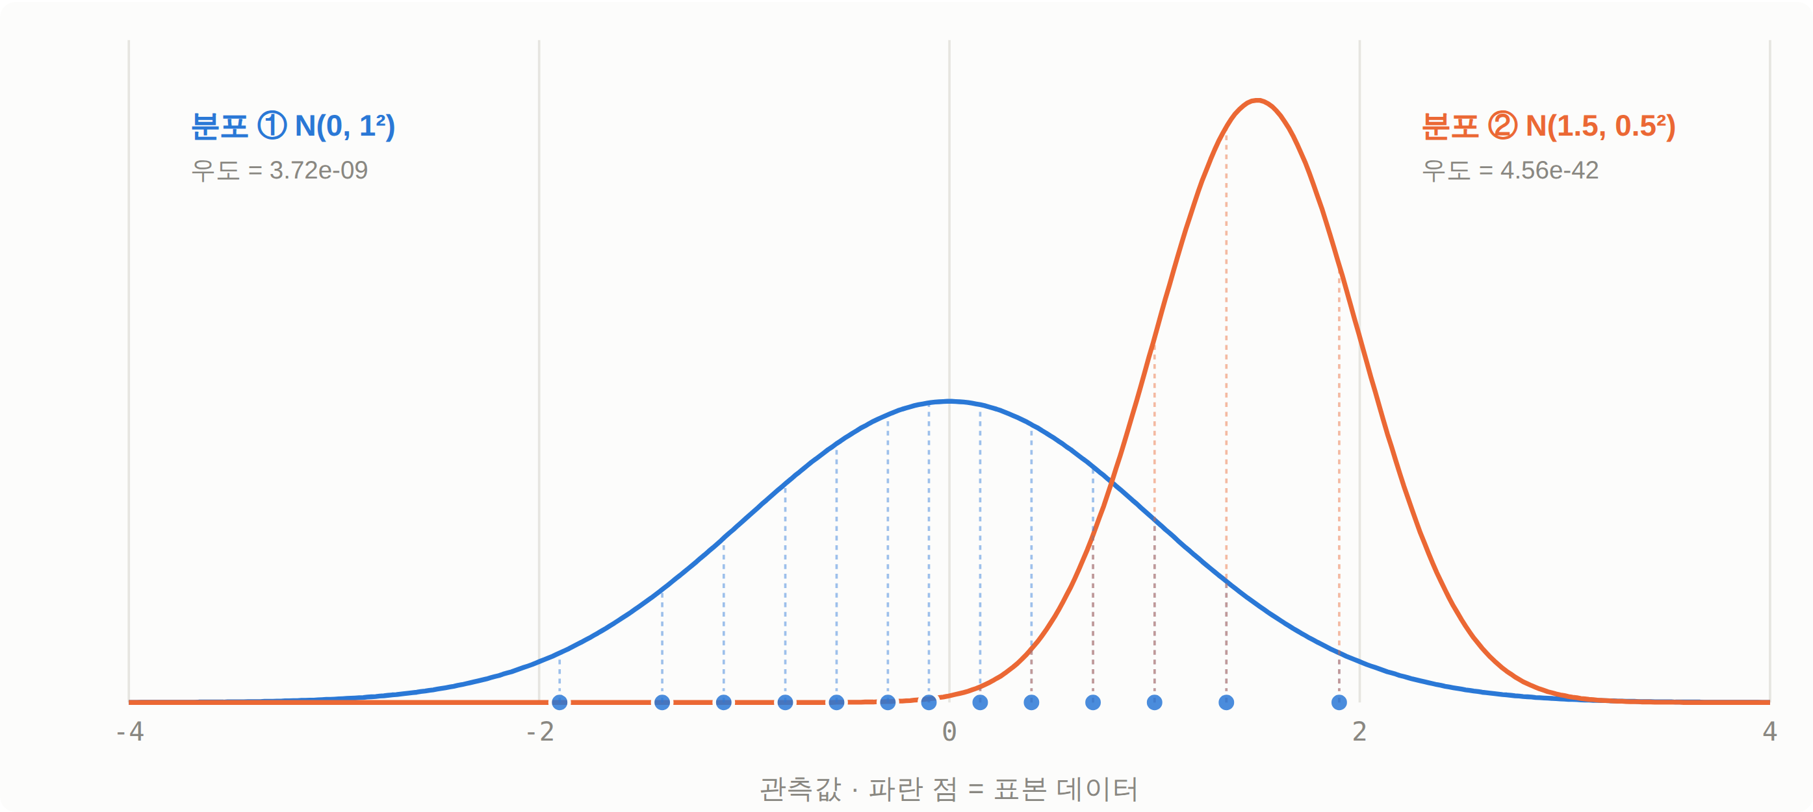
07
LIKELIHOOD SPECIFICATION
우도 모형의 설정 및 초기 결과
통상적 설정
분포 형태의 사전 고정
정규분포를 참으로 전제하고 평균·분산만
추정하는 모수적(parametric) 접근
적합 모형
mw ~ N(8.229 + 1.022y, 1.601²)
선형 평균구조 + 등분산 가정
초기 결과
CV MAE 0.24544
LightGBM(0.2423) 대비 열위
→ 모형이 아니라 우도의 분포 가정을 진단

Slide 18
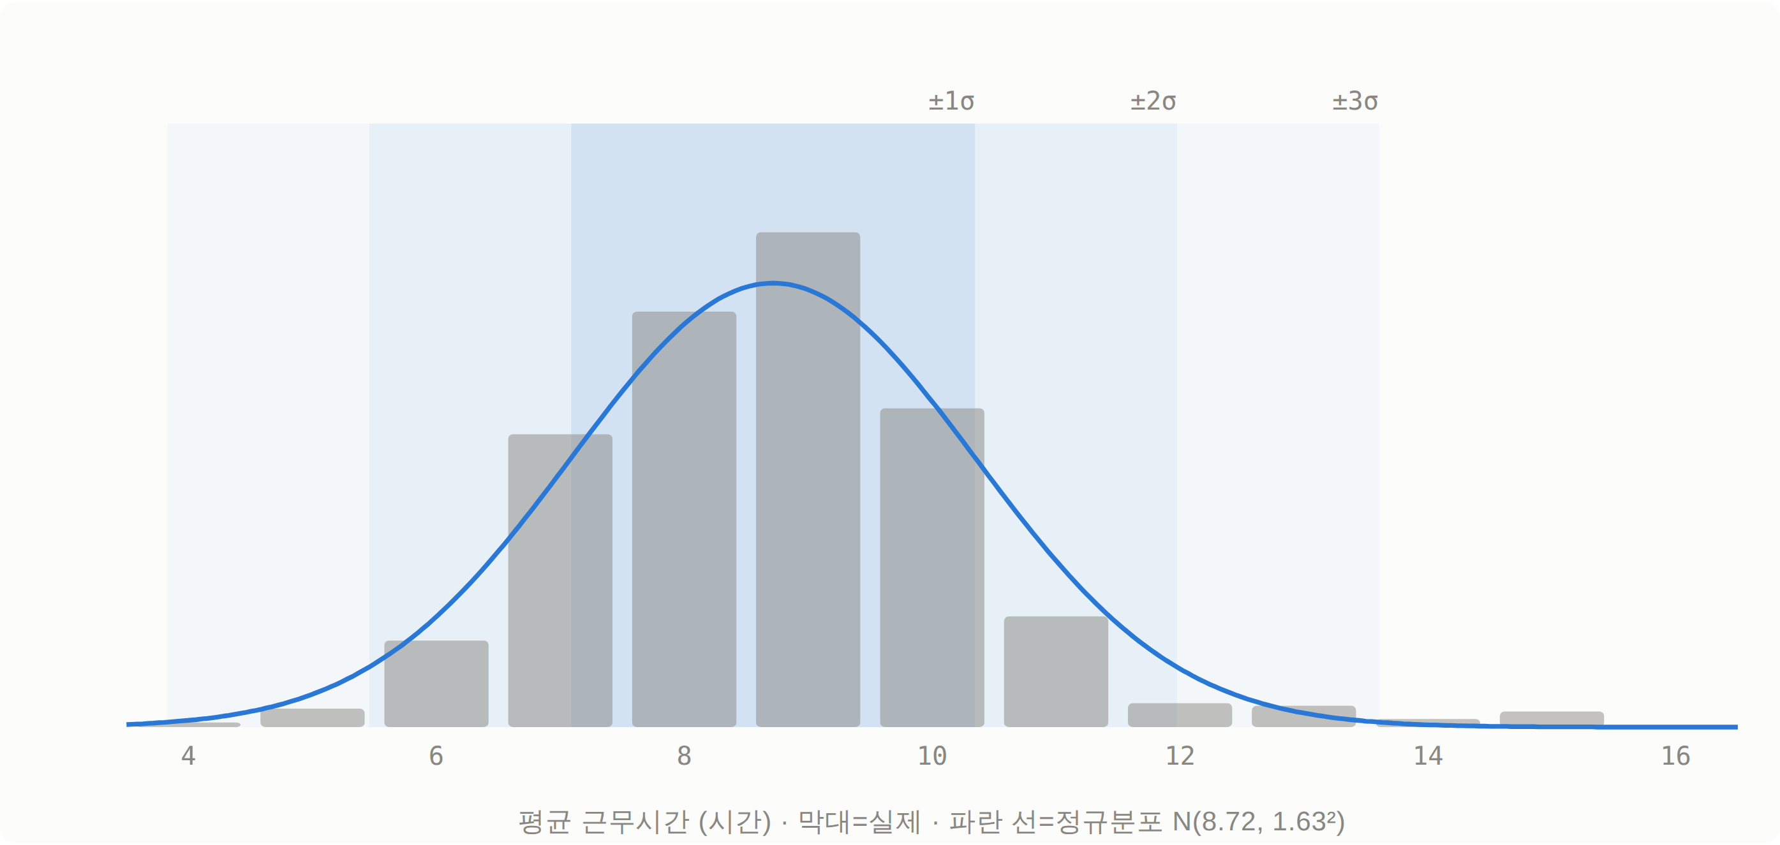
07
NORMALITY DIAGNOSIS I
정규성 진단 ①
기준 1 경험적 규칙
통과
정규분포라면 68 / 95 / 99.7 %
실측 67.78 / 94.82 / 98.58 % · 편차 1 %p 이내
기준 2 적합도 검정
기각
정규분포라면 왜도 0 · 초과첨도 0
실측 +0.706 / +1.941 · 편차 작아 그대로 사용
기준 3 Q-Q 그림
꼬리만 이탈
Shapiro-Wilk : 정규분포인지 판정하는 검정. p 가 작을수록 정규분포가 아니라는 뜻 (여기서는 1.4e−28)
역발상을 하지 않았다면 정규분포를 그대로 썼을 것 — 실제로 그렇게 해서 나온 것이 v2 의 CV 0.24544
정규분포라면 모든 점이 대각선 위
실측 : 99 분위에서만 +1.49시간 이탈
Notes:
전역 검정만으로는 결함이 드러나지 않음. 우도는 y로 조건을 건 분포이므로 조건부 검정이 필요.

Slide 19
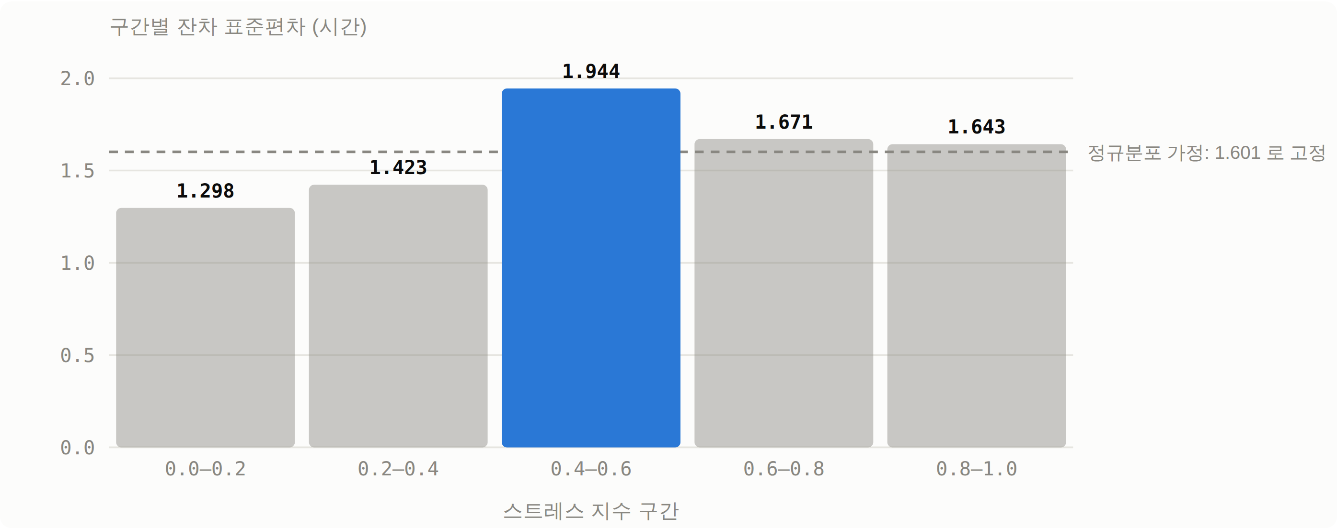
07
NORMALITY DIAGNOSIS II ★
정규성 진단 ②
① 등분산 가정 위배
표준편차 : 1.298 → 1.944
가정 : 다섯 구간 모두 1.601 로 동일
실측 : 1.5배 변동 · Levene p = 1.5 × 10⁻⁵
② 대칭성 가정 위배
왜도 : −0.38 → +1.08
가정 : 왜도 0 고정 · 실측 : 방향이 반대로 뒤집힘
③ 지지집합의 이동
표준편차 = 값이 평균에서 흩어진 정도 · 왜도 = 분포가 한쪽으로 치우친 정도(0이면 좌우대칭)
가능 범위 = 실제로 관측된 근무시간의 최소~최대
세 가정이 모두 깨져 평균만 움직이는 정규분포로는 담을 수 없다.
[4, 11] → [7, 15]
낮은 구간 4~11시간 · 높은 구간 7~15시간
Notes:
정규 우도는 평균만 이동하고 형태는 고정되는 모형이므로 세 가지 변동을 원리적으로 수용할 수 없음. 모수 조정이 아니라 모형족의 교체가 요구됨.

Slide 20
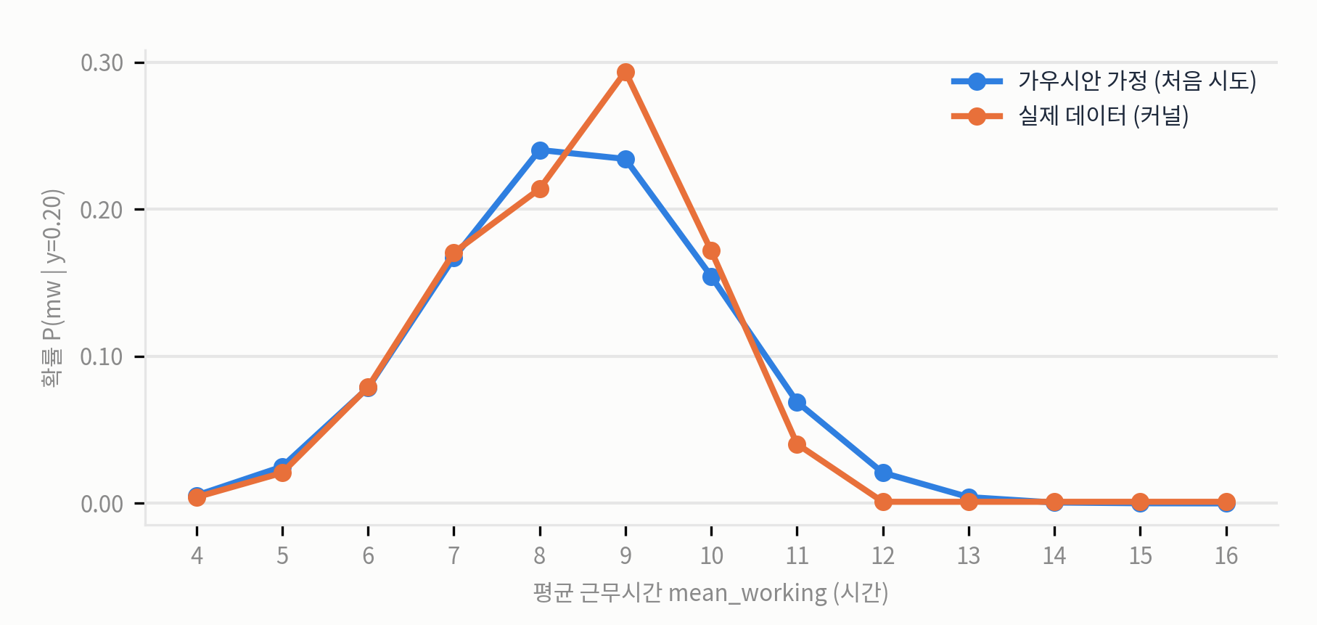
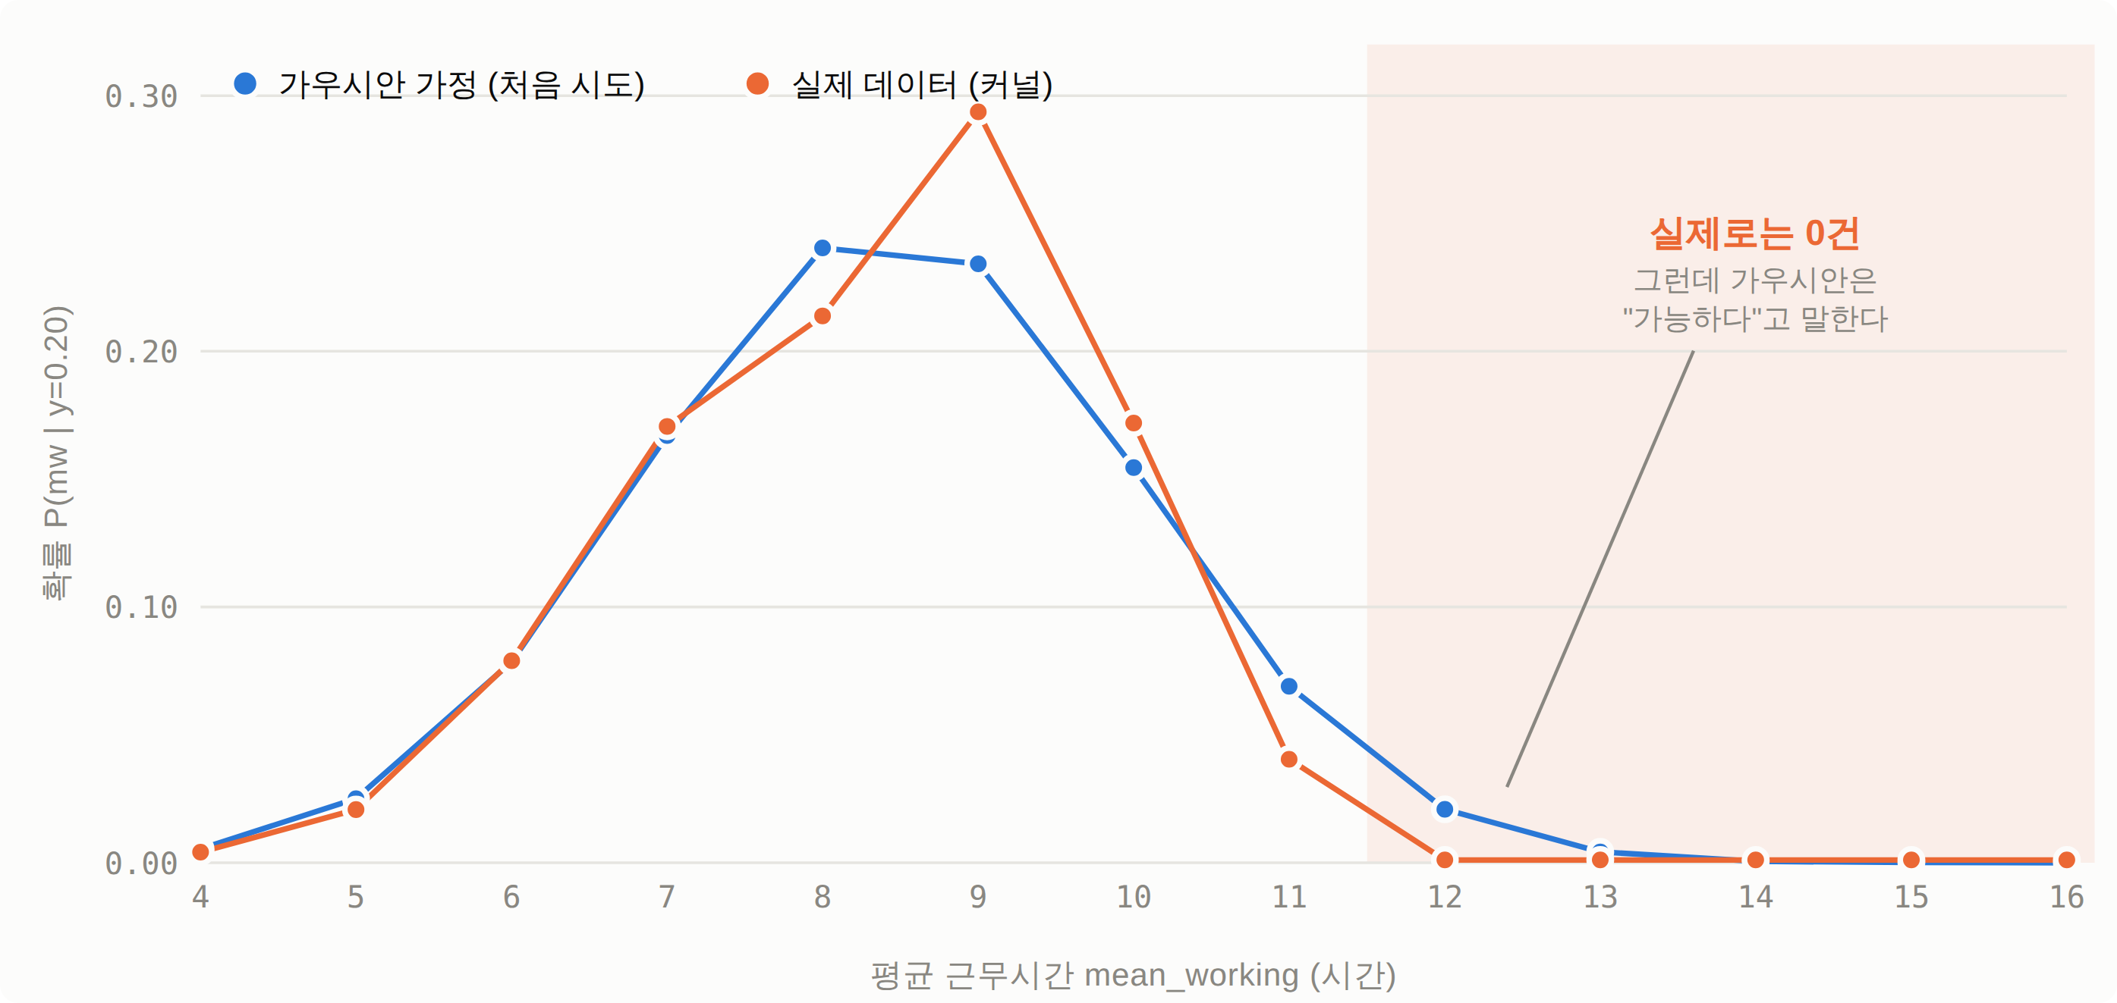
07
NONPARAMETRIC LIKELIHOOD ★
비모수 우도 도입 — 가정한 분포 vs 실측 분포
모수 모형의 배분
2.6 %
mw ≥ 12 구간에 부여된 확률질량
실측
0 건 / 837 명
y < 0.40 구간에서 mw ≥ 12 관측 0건
비모수 우도 도입 결과
CV 0.24544 → 0.23850
분포 형태 가정을 제거하고 실측 모양을 그대로 사용한 결과,
처음으로 부스팅 계열(LightGBM 0.2423)을 추월.
모형을 교체한 것이 아니라 우도 하나를 고친 결과임

Slide 21
07
LIKELIHOOD TABLE ★
우도표 — 구간별 도수표
학습한 것은 모형 가중치가 아니라 스트레스 지수 구간별 근무시간 도수표입니다.
열 방향 정규화가 곧 우도 P(mean_working | y) — 별도의 모형 구조는 없습니다.
y \ mw | 4 | 5 | 6 | 7 | 8 | 9 | 10 | 11 | 12 | 13 | 14 | 15 | 16
0.0–0.2 | 2 | 5 | 29 | 80 | 118 | 136 | 85 | 11 | 0 | 0 | 0 | 0 | 0
0.2–0.4 | 1 | 8 | 31 | 65 | 66 | 115 | 70 | 15 | 0 | 0 | 0 | 0 | 0
0.4–0.6 | 2 | 7 | 31 | 58 | 83 | 95 | 61 | 23 | 7 | 6 | 2 | 10 | 0
0.6–0.8 | 0 | 0 | 3 | 63 | 99 | 93 | 70 | 47 | 6 | 7 | 4 | 3 | 2
0.8–1.0 | 0 | 0 | 0 | 52 | 85 | 98 | 60 | 24 | 13 | 10 | 3 | 4 | 0
train 레코드 1,968개 기준 실측 도수 (발표용 5구간 요약 · 실제 우도표는 101 × 13)
붉은 칸 — 데이터 0건
모수 모형의 처리
비모수 우도의 처리
계단형 지지집합
해당 칸에 2.6% 배분
실측 모양 그대로 사용
확률 0 을 직접 부여할 수 있는 정보
없는 자리에 확률질량을 나눠 줌
유효 영역의 확률이 그만큼 커짐
구간 내부는 균질(p = 0.595 / 0.862 / 0.243), 구간 사이는 유의하게 상이(p < 0.001)
종 모양이 아닌 계단 구조

Slide 22
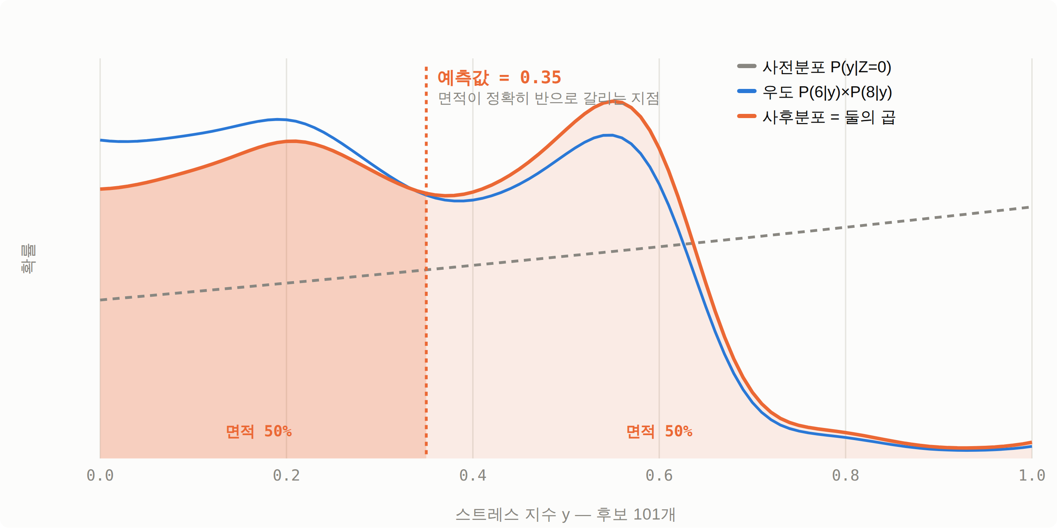
08
POSTERIOR CONSTRUCTION
사후분포의 구성 및 추정량 산출
STEP 1
후보 격자의 설정
y ∈ {0.00, 0.01, …, 1.00}, 101개
STEP 2
사전분포 × 우도항의 결합
수치적 하한초과(underflow) 방지를 위해
로그 변환 후 합산
STEP 3
정규화
101개 격자의 합이 1이 되도록 조정
STEP 4
누적확률 0.5 지점의 선택
MAE 최소화 점추정량 = 사후 중앙값

Slide 23
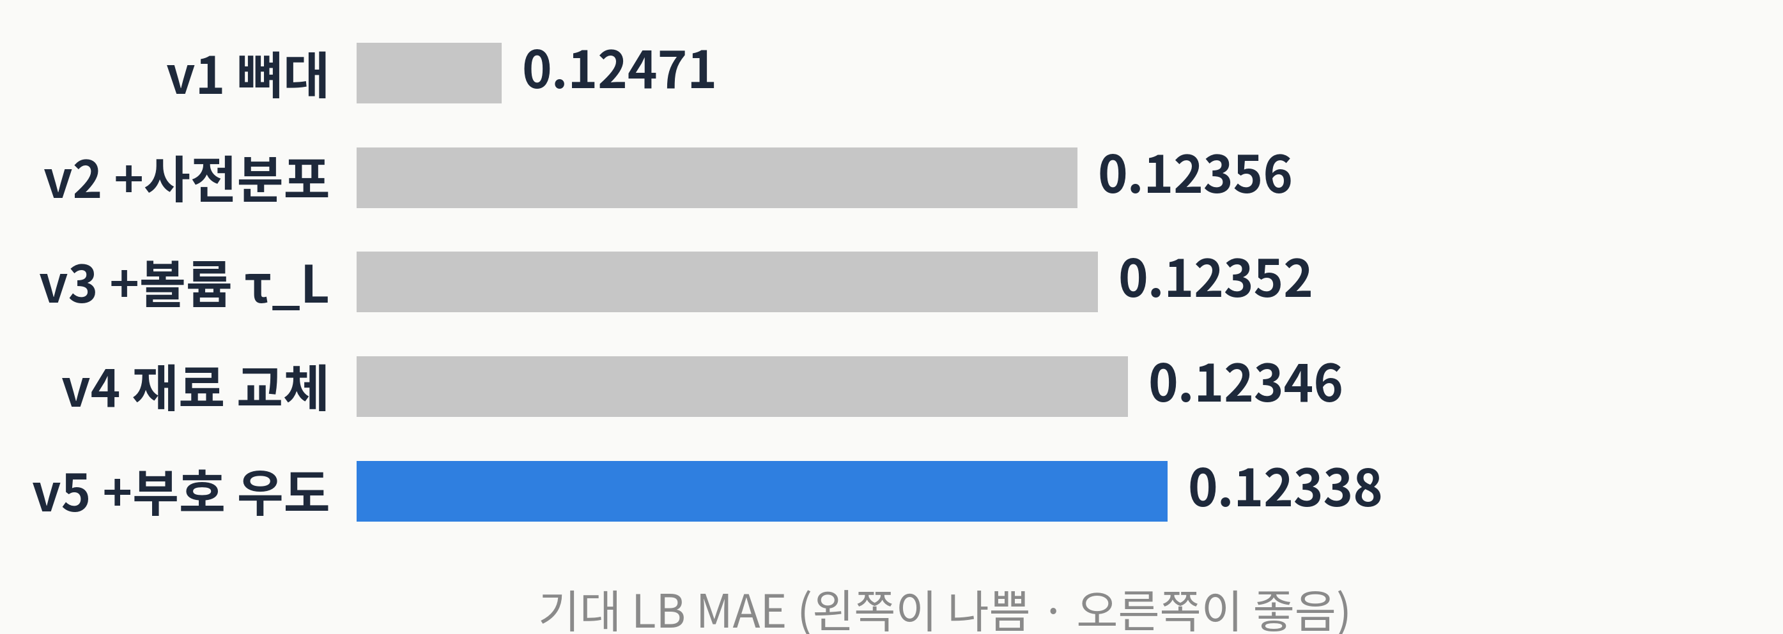
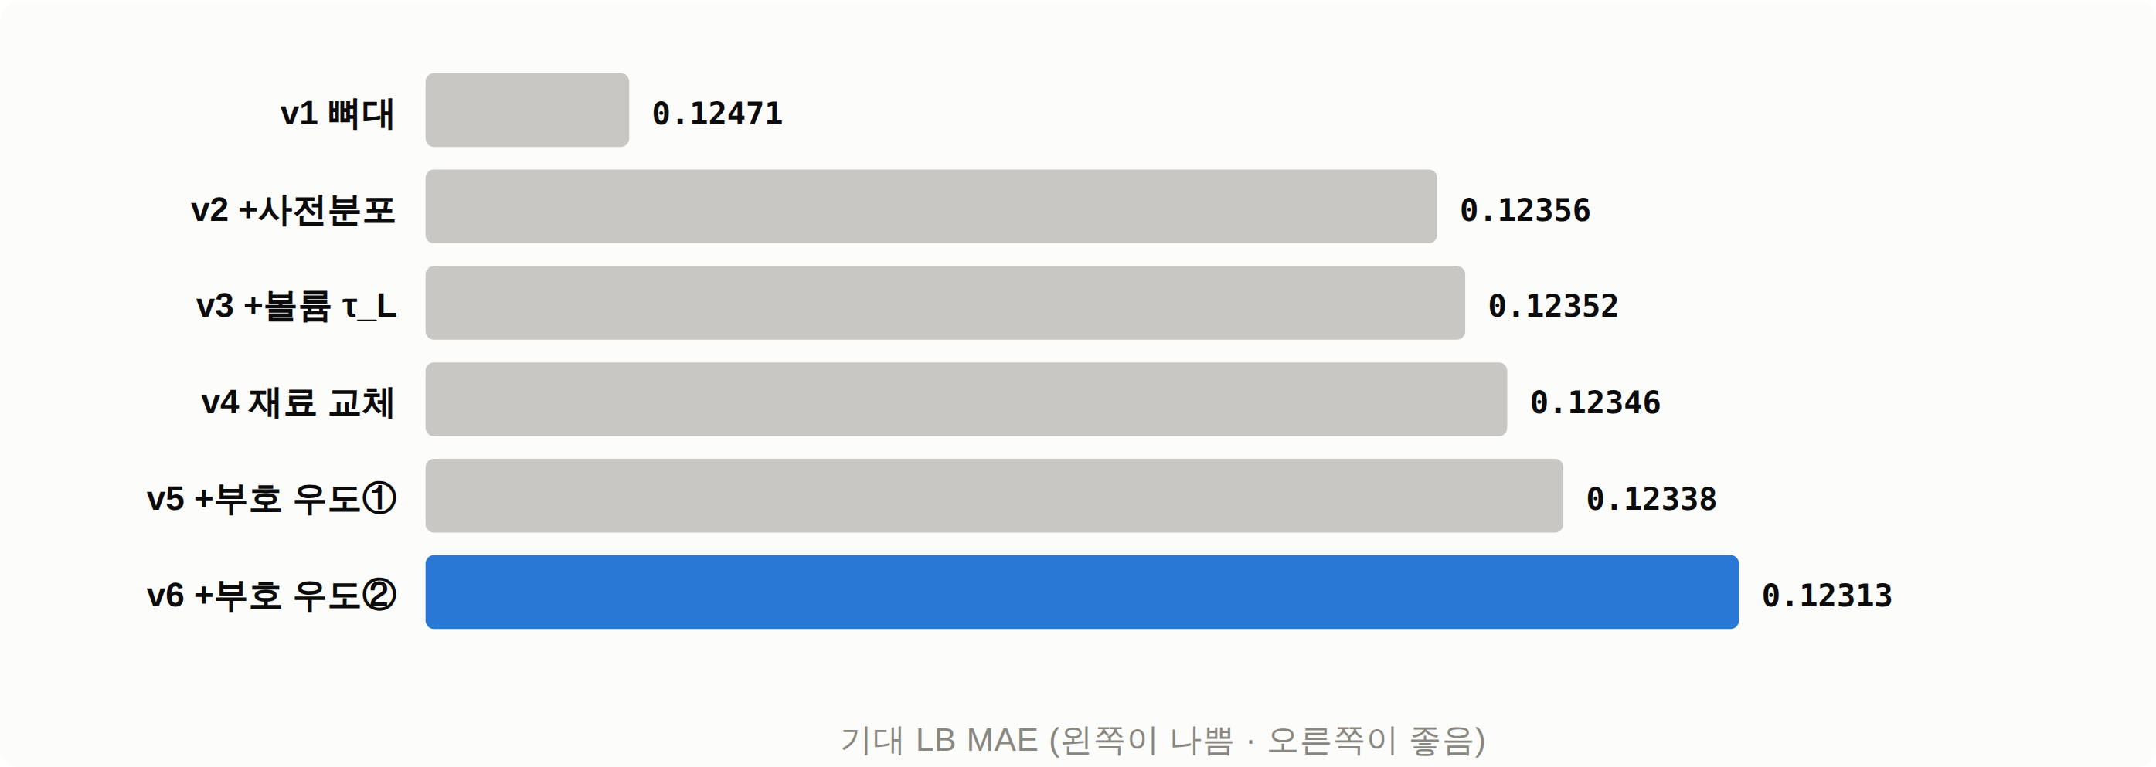
09
VERSION PROGRESSION
버전별 개선 경과 — v2 에서 방향이 잡혔다
버전 | 변경 내용 | τL | τS | 기대 LB
v1 | 개체 복원 + 비모수 커널 우도 (기본 구조) | 1.00 | — | 0.12471
v2 | + 분할편향 사전분포 P(y|Z=0) ★ 전환점 | 1.00 | — | 0.12356
v3 | + 우도 가중 τL = 1.15 (제출 · 실측 0.1230067) | 1.15 | — | 0.12352
v4 | 학습 표본을 train 전용으로 한정 (규정 준수) | 1.15 | — | 0.12346
v5 | + sign(Δ이완기혈압) 우도항 (제출 · 실측 0.12264) | 1.00 | 0.6 | 0.12338
전환이 확인된 지점 — v2
예측값 100% 변경
직전 버전 대비 예측값 변경 (추정 대상 1,548행 기준)
사전분포는 1,548개 사후분포 전체를 이동시킴 (−0.00115)
v1 → v2
v2 → v3
v4 → v5
1,548행 (100%)
666행 (43%)
944행 (61%)
구조적 불변성
사전분포 교체
τL 미세 조정
우도항 1개 추가
알고리즘 교체 없음
v1 이후 우도와 사전분포만 수정 — 모형 교체 0회

Slide 24
09
COMPLIANCE
대회 규정 준수 설계
대회 규정 : “모델 학습에서 평가 데이터셋 활용(Data Leakage) 시 수상 제외” · 회색지대 = 규정 문언으로 명확히 판단되지 않는 영역
학습 요소 | 사용 데이터 | test
우도표 P(mw | y) | train 레코드 1,968개 | ✕
우도표 P(sign Δ· | y) | train 내부 중복쌍 774개 | ✕
사전분포 P(y | Z) | train 종속변수 (Z 판정도 train 내부 쌍 유무로) | ✕
매칭 허용오차 TOL | train 내부 중복쌍에서 실측 | ✕
초매개변수 τ, h, pk | train 개체 단위 교차검증 | ✕
전처리 | 미수행 — 원시값 사용 | ✕
추정 대상 행의 피처 | test.csv (추정에 필수) | ○
회색지대 ①
개체 복원 (Record Linkage)
train 으로만 학습한 1-NN 분류기를 test 행에 적용
회색지대 ②
전이적 추론 (Transductive)
추론 단계에서 test 피처를 함께 사용. 이를 배제한 strict 버전도 준비 (비용 0.0032)
전처리 미수행의 타당성 — 대조 실험
데이터 누수(Data Leakage) 경로 자체가 없음
결측치 처리 방식만 변경한 5-fold 개체 단위 교차검증 결과, 중앙값 대치 시 CV MAE 0.23640 → 0.23733 으로 악화
(SE 0.00118) — 확률 모형에서 결측은 해당 우도항의 생략으로 정확히 처리되므로 대치는 미관측 정보의 생성에 해당
전처리 단계가 존재하지 않기 때문
Notes:
본 절은 질의응답 대응용. 전처리 미수행은 자발적으로 먼저 제시하지 않고 Data Leakage 관련 질의 시 근거로 제시.

Slide 25
09
THREE HYPOTHESES
가설의 3단계 — 무엇을 의심했고 어떤 가설을 새로 세웠나
가설을 세 번 세웠습니다. 1차는 기각되었고, 그 기각이 2차 가설을, 2차의 한계가 3차 가설을 불렀습니다.
단계 | 의심한 것 | 새로 세운 가설 | 결과
1차 | — | 독립변수가 종속변수를 설명한다 | 기각 — 하위가설 7개 중 통과 1개
2차 (전환점) | 자료가 자연 관측이라는 전제 | 자료는 합성이며 생성 흔적이 남아 있다 | 채택 — 중복 774쌍 · 분할 편향 · 기록 순서
3차 (비모수 우도) | 우도 P(mw|y) 가 정규분포라는 가정 | 분포의 형태를 정하지 말고 데이터에 나타난 모양을 그대로 쓴다 | 채택 — 등분산 · 대칭성 · 지지집합 모두 기각
비모수 (nonparametric) — 정규분포 같은 분포의 형태를 미리 정하지 않고, 데이터에서 모양을 직접 추정하는 방식
3차 가설을 적용해서 바뀐 것
① 분포 형태 가정 제거
② 미관측 구간 확률 0
③ 성능
정규분포 대신 커널로 실측 모양 사용
없는 자리에 가던 2.6% 가 유효 구간으로
CV 0.24544 → 0.23850 · 부스팅 추월

Slide 26
결론
01
가설 설정 · 검증 · 실패
독립변수 16개 중 종속변수와 유의한 관계를 가진 것은 1개 — 하위가설 7개 중 통과 1개
02
데이터에 대한 의심 — 전환점
모형을 교체하는 대신 생성 절차를 역설계 — 중복 레코드 · 분할 편향 · 기록 순서 3종 복원
03
새로운 가설 — 비모수 우도
“P(mw|y) 는 정규분포가 아니라 데이터에 나타난 모양 그대로다” — 분포의 형태를 미리 정하지 않고 커널로 직접 추정 (비모수)
04
시사점
모형이 아니라 구조를 바꿨다 — v2 에서 방향이 잡혔고, 우도를 의심한 것이 부스팅을 넘어선 지점
제출본 v5 · Public MAE 0.12264
감사합니다
팀 프린트("4조") 김종민 · 배수빈 · 한승수

Slide 27
Q & A
감사합니다

